Slide 1
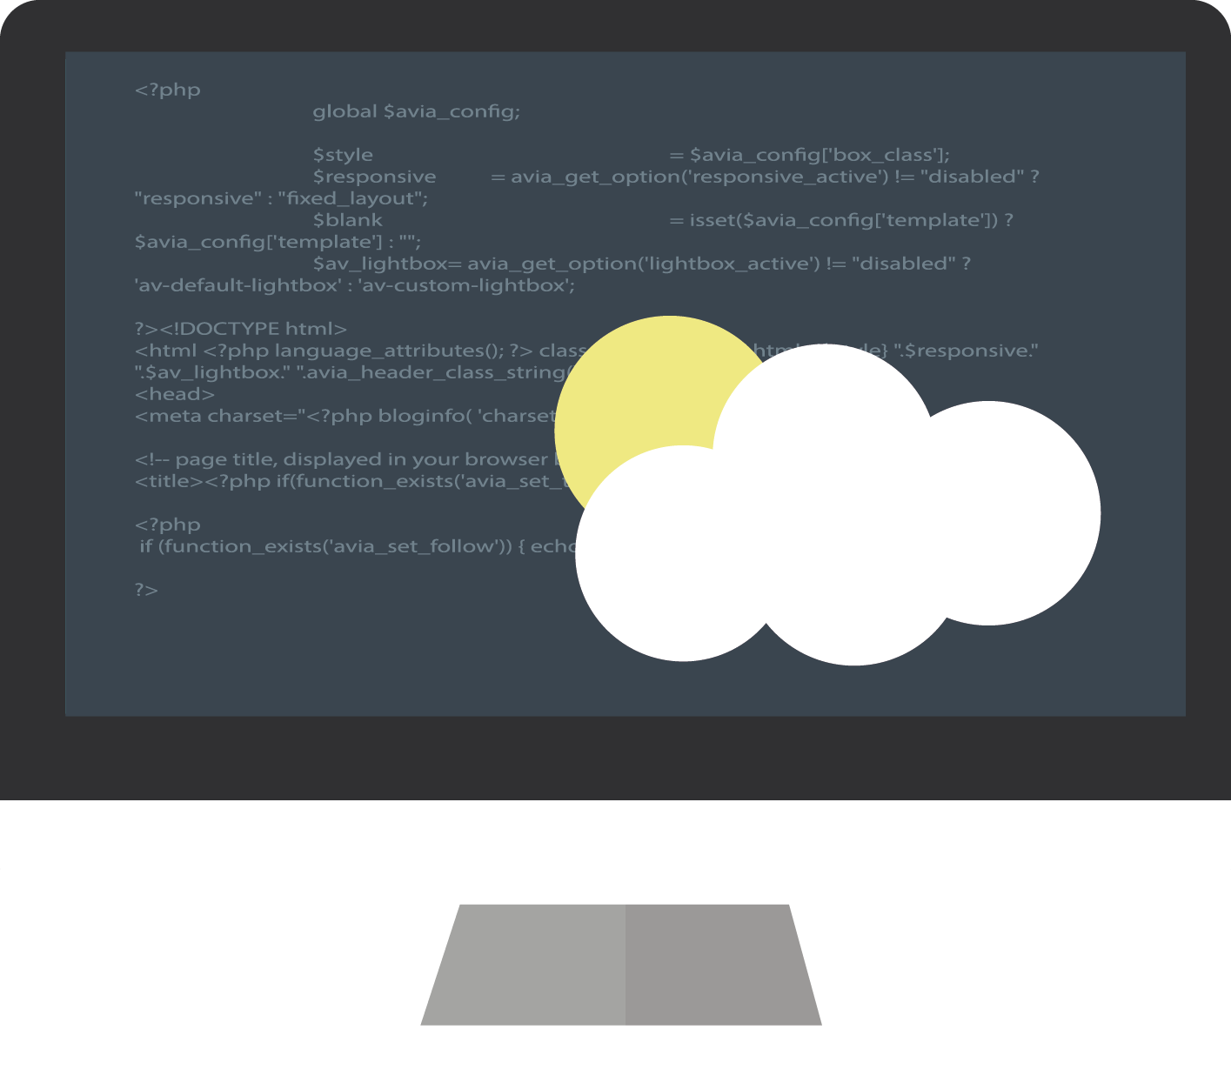
Aplicación Perl
Datos AEMT a 3 días para Málaga por email
Aitor Pagán Narro

Slide 2

Índice
Objetivos
Metodología
Librerías
Código
Conclusiones y Mejoras

Slide 3

Objetivos

Slide 4
Objetivos
Uso del lenguaje PERL
Uso de Expresiones Regulares
Manejo de Scripts
Uso de librerías

Slide 5

Metodología

Slide 6
Metodología
Conocimiento del Lenguage
Estructura y sintaxis
Ejemplos básicos

Slide 7
Metodología
Conocimiento de librerías externas
Documentación en CPAN
Pruebas

Slide 8
Metodología
Implementación y pruebas
Corrección de fallos sintácticos
Corrección de errores en datos

Slide 9

Librerías

Slide 10
Librerías
Mail::Sender
Envío de correo electrónico
Autorización del servidor

Slide 11
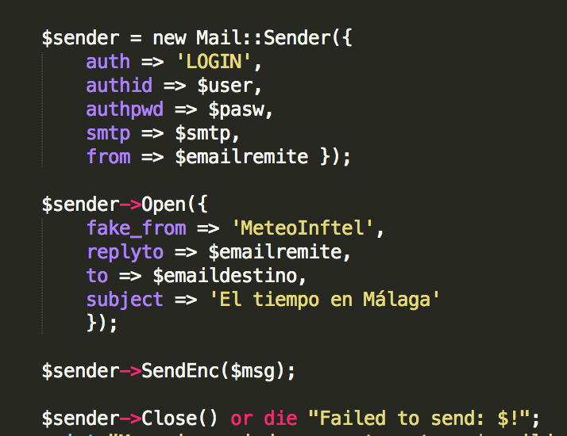
Librerías
Mail::Sender
Código

Slide 12
Librerías
LWP::Simple
Gestión de URL’s
Código

Slide 13


Librerías
LWP::Utf8
Formato de texto
Código

Slide 14
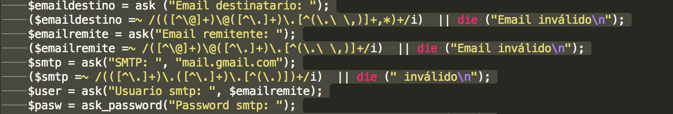
Librerías
Term::Clui
Interfaz de usuario
Código

Slide 15

Código

Slide 16
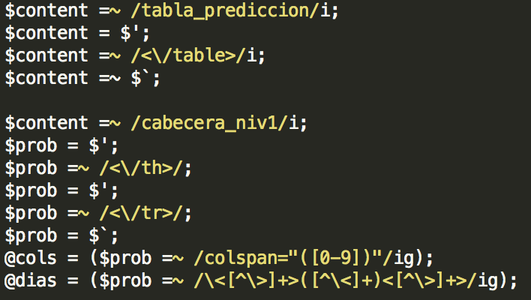
Código
Expresiones Regulares
Identificar la tabla
Identificar la línea
Guardar los datos

Slide 17
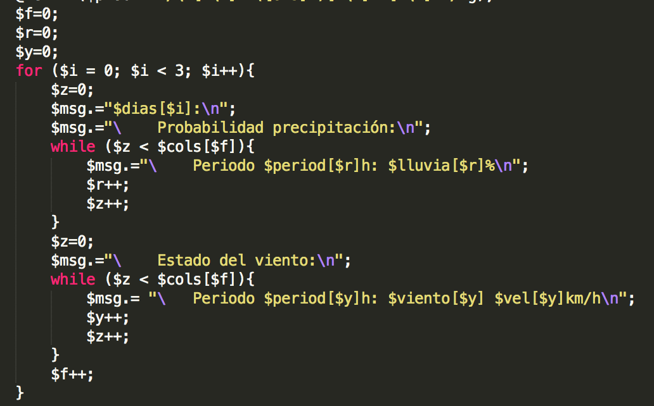
Código
Formateado de los datos

Slide 18

Conclusiones y mejoras

Slide 19
Conclusiones y mejoras
Utilidad
Aprendizaje
Resultados

Slide 20
Conclusiones y mejoras
Optimización del código
Interfaz de usuario
Inclusión en otros proyectos

Slide 21

Otros datos

Slide 22
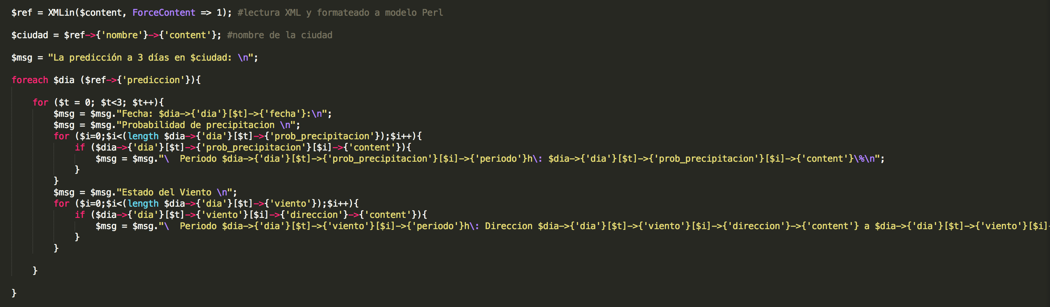
Otros datos
XML::Simple
- Gestión XML
- Código (opción 2)

